Slide 1
AMS NÖ
Vernetzungstreffen für Freiwillige im Rahmen der Ukrainehilfe
Thomas Stasny, AMS Neunkirchen
5.7.2022

Slide 2

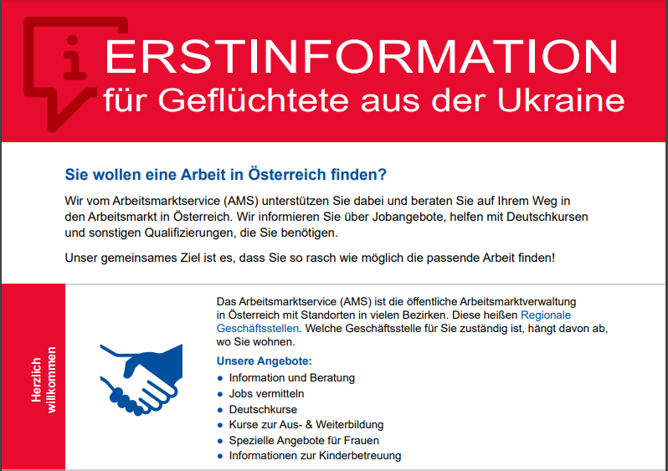
Allgemeine Informationen

Slide 3
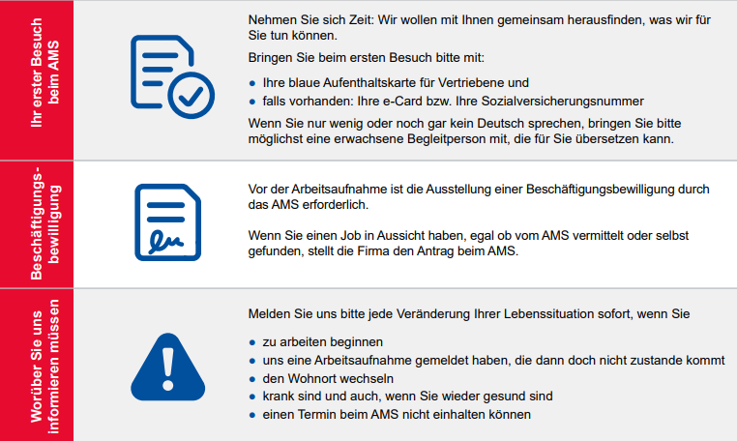
Allgemeine Informationen

Slide 4
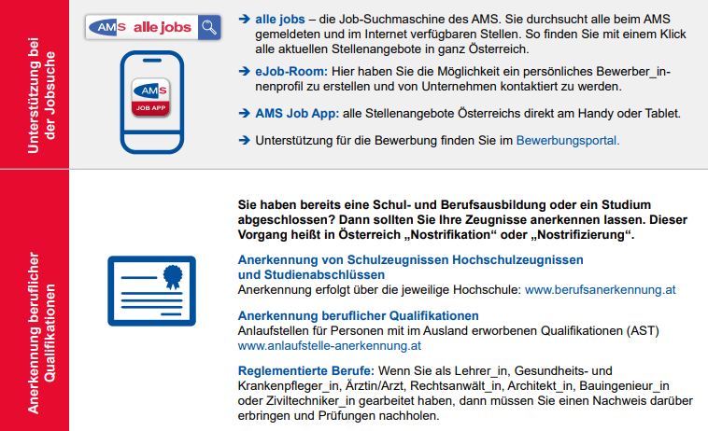
Allgemeine Informationen

Slide 5
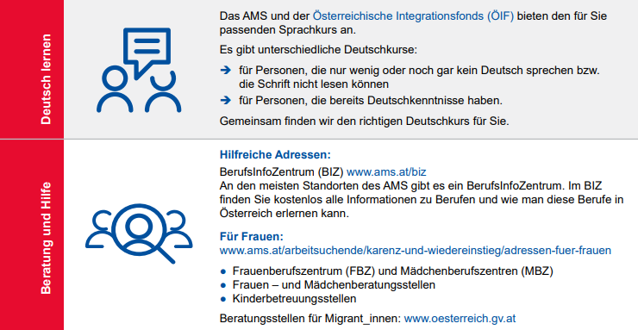
Allgemeine Informationen

Slide 6
Allgemeine Informationen
Mehr Informationen finden Sie unter:
https://www.ams.at/arbeitsuchende/arbeiten-in-oesterreich-und-der-eu/ukraine/ukraine-informationen-deutsch#ihr-erster-ams-besuch
Formulare in verschiedenen Sprachen online:
https://www.ams.at/arbeitsuchende/arbeiten-in-oesterreich-und-der-eu/ukraine#niederoesterreich

Slide 7
Allgemeine Informationen
Kontaktperson für allgemeine Anfragen:
Stefan Matschnigg-Peer, BA MA/LGS-SMK
E-Mail: stefan.matschnigg-peer@ams.at
Tel.: +43 664 88875646
Kontaktperson für regionale Anfragen:
Name: Thomas Stasny
E-Mail: thomas.stasny@ams.at
Tel.: 05-0904323300

